Slide 1
أوراق عمل وحدة
(يُظهر معرفة بالحقوق والمسؤولية الفردية)

Slide 2
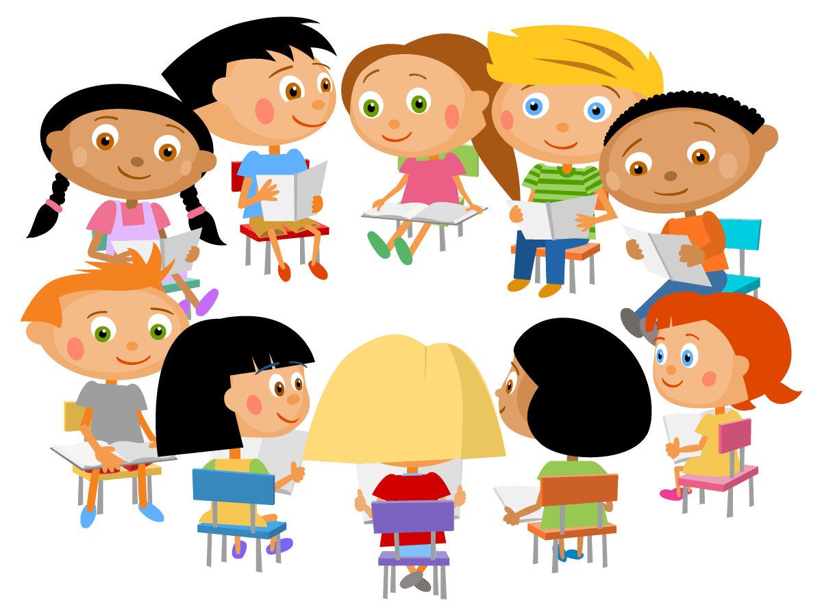
يتم تقسيم الطلاب الى مجموعتين مجموعة (أ ) و مجموعة (ب )
- طلاب مجموعة ( أ) يعبرون عن مشاعرهم من خلال ( التعبير اللفظي )
- طلاب مجموعة (ب) يعبرون عن مشاعرهم من خلال ( تعابير الوجه )
يتم اختيار طالبين من المجموعتين ليصف كل طالب من المجموعة مشاعر الطالب الاخر من خلال التعبير اللفظي او تعبير الوجه.

